Slide 1
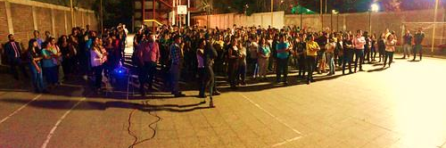
Centro Educacional de Adultos
San Alfonso

Slide 2
Matemática
Docente:
Sr. Jonathan Herrera
Correo electrónico: profesorjherreravalenzuela@gmail.com
+569 65168770
Educador Diferencial:
Sr. Sebastián Sandoval Fuenzalida
Nivel:
1º y 2º Medios

Slide 3
Objetivos
Operar adiciones y sustracciones de potencias de base natural y exponente natural.

Slide 4
1. Concepto de Potencia
2
2
=
Exponente
Base

Slide 5
En la expresión de la potencia de un número consideramos dos partes:
La base es el número que se multiplica por sí mismo.
2
4
El exponente es el número que indica las veces que la base aparece como factor.
Una potencia se escribe tradicionalmente poniendo el número base de tamaño normal y junto a él, en el costado superior derecho, el exponente, de tamaño más pequeño.

Slide 6
El exponente indica la cantidad de veces que se multiplica la base.
$2^{2}=2 ×2=4$
El exponente dice que el 2 se multiplica 2 veces…

Slide 7
Adición y sustracción de potencias.
Para calcular una ADICIÓN o SUSTRACCIÓN de potencias primero hay que calcular el valor de cada potencia y luego sumarlas o restarlas. No importa que la base sea igual o diferente, el procedimiento es el mismo: primero calculas el valor de cada potencia y luego realizas la suma o resta.

Slide 8
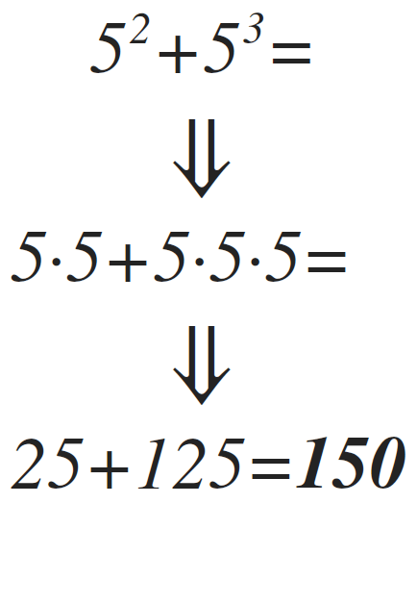
Ejemplo de adición.

Slide 9
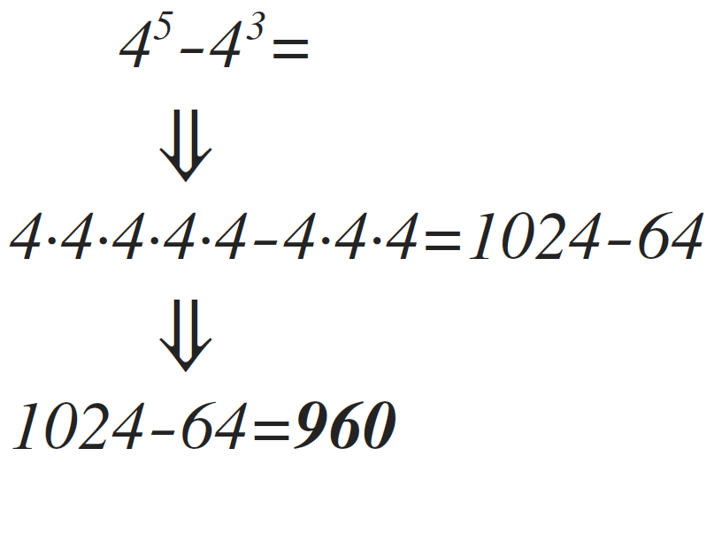
Ejemplo de sustracción.

Slide 10
RECUERDA: LA BASE CON EL EXPONENTE DE UNA POTENCIA NUNCA SE MULTIPLICAN.

Slide 11
Antes de continuar, calcula el valor de las siguientes potencias (utiliza tu calculadora)
POTENCIA | DESARROLLO | VALOR
2⁵ | 2 X 2 X 2 X 2 X 2
4⁶ | 4X4X4X4X4X4
7⁴ | 7X7X7X7
10⁵ | 10X10X10X10X10
32
4.096
2.401
100.000

Slide 12
Manos a la obra:
En tu cuaderno, resuelve los siguientes ejercicios.
Operación | Desarrollo | Resultado
5⁴ + 6³= | 5x5x5x5 + 6x6x6
2⁸ + 4⁴= | 2x2x2x2x2x2x2x2 + 4x4x4x4
5⁴ – 3⁴= | 5x5x5x5 – 3x3x3x3
74 – 103= | 10x10x10 – 7x7x7x7
2⁴ + 3² – 4²= | 2x2x2x2 + 3x3 – 4x4
8⁴ – 5³ + 9²= | 8x8x8x8 – 5x5x5 + 9x9
841
512
544
1.401
9
4.052

Slide 13
Pon a prueba tus conocimientos desarrollando un Quiz de contenidos trabajos esta y la semana pasada: - Sera enviado al WhatsApp del curso - Es con nota acumulativa. - Tienes hasta las 23 horas para responder.
DESAFIO…

Slide 14
“Una Gran Experiencia Educativa”

Slide 15
¡¡¡ Muchas Gracias !!!

